Slide 1
第1章 物联网概述

Slide 2
本章内容
1.1 起源与发展
1.2 核心技术
1.3 主要特点
1.4 发展趋势
1.5 应用前景

Slide 3

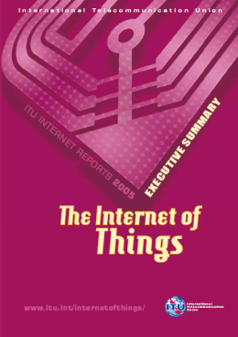

起源与发展
物联网的基本思想出现于20世纪90年代
1995
Bill Gates 《未来之路》 物物互联
2005
国际电信联盟 《ITU互联网报告2005》
无所不在的“物联网”通信时代即将来临
2009
IBM “智慧地球”
2009
温家宝 “感知中国”
Notes:
物联网理念最高可追溯到比尔盖茨1995年《未来之路》一书。在《未来之路》中，比尔盖茨已经提及物物互联，只是当时受限于无线网络、硬件及传感器设备的发展，并未引起重视。
2005年11月17日，在信息社会世界峰会（WSIS）上，国际电信联盟了《ITU互联网报告2005：物联网》。报告指出，无所不在的“物物网”通信时代即将来临。
2009年，奥巴马就任总统后，与美国工商业领袖举行了一次“圆桌会议”。在会中，IBM公司首次提出了“智慧地球”这一概念，并得到了奥巴马政府的支持。
我国政府也高度重视物联网的研究和发展。2009年8月，温家宝总理在无锡视察发表了重要讲话，提出了“感知中国”的战略构想，表示中国要抓住机遇，大力发展物联网技术。

Slide 4
起源与发展
“物联网”的诞生，是在下面的三种因素的作用下，“水到渠成”地产生的。
计算机性能不断提升，但是体积、价格却在不断减少；
计算模式发生了巨大变化；
计算机网络、尤其是无线通信网络的高速发展与应用，促进了虚拟世界与物理世界更加深入地融合，共同构成了CPS (Cyber-Physical Systems，信息物理系统)。
Notes:
4

Slide 5
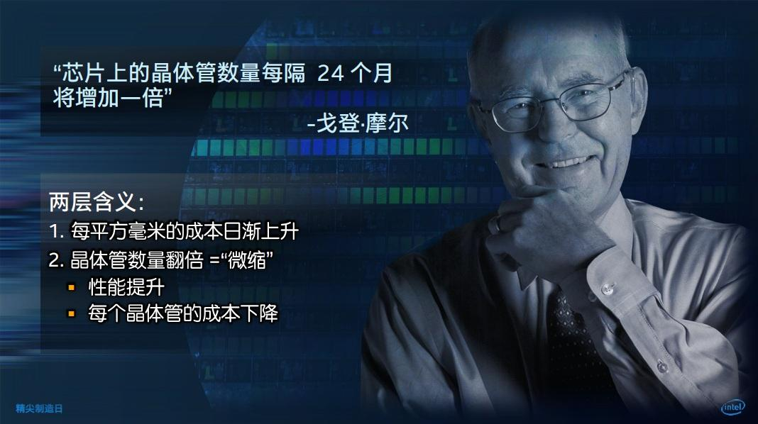
（1）计算机性能高速发展
Notes:
5

Slide 6
1965年戈登摩尔定律
（1）计算机性能高速发展
$400,000/MIPS (Cray-I)
Computers are faster and cheaper.
Storages are larger and cheaper.
Information and computing available everywhere.
.
$500/MIPS (i860)
.
$1/MIPS
1980
1990
2004
Notes:
6

Slide 7
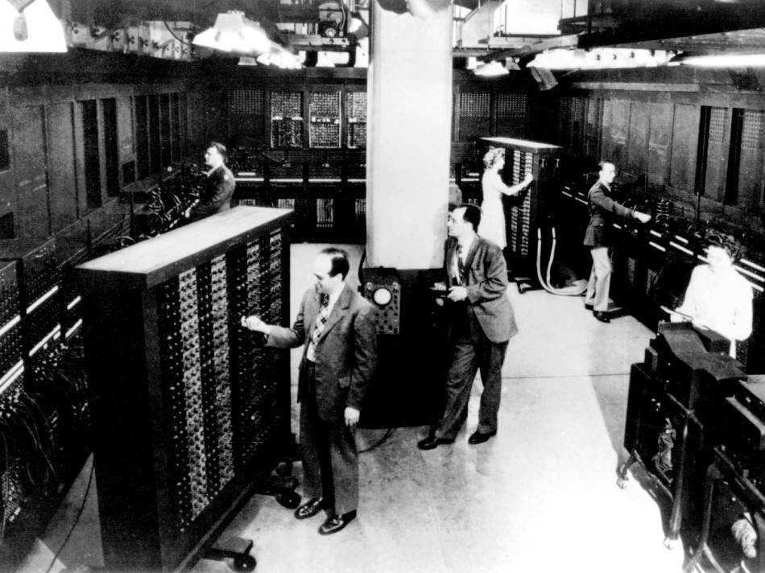
（1）计算机性能高速发展
ENIAC，1946年诞生于美国。长30.48米，宽6米，高2.4米，占地面积约170平方米，重达30英吨，造价约48万。
它包含了18000个电子管。计算速度是每秒5000次加法或400次乘法
Notes:
7

Slide 8
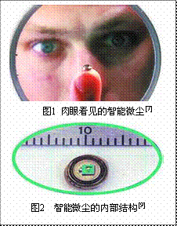
（1）计算机性能高速发展
智能尘埃 Smart Dust (2003)
•光信号传输
•很微小，微米级的包含传感和通信的平台
•具有计算能力，双向无线通信能力，自带电源
•成本比较低，适合大规模生产和部署
•有特定的用途与功能：
空间探测
远距离交通流量探测
建筑物情况监控
战场，自然资源监视
当时体积为5mm³,目标为1mm³
Notes:
8

Slide 9
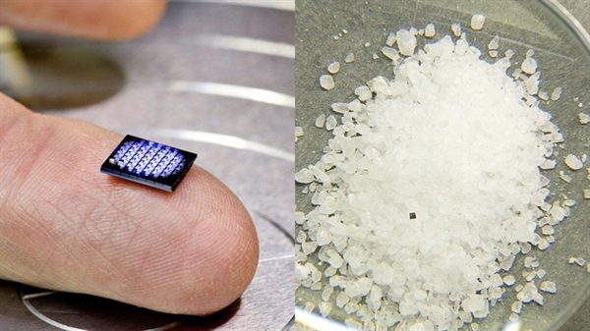
（1）计算机性能高速发展
目前世界上最小的微型计算机（IBM于2018年3月发布）
左图：搭载了两个微型电脑的64主板 右图：搭载在主板上的微型电脑在一堆盐粒中
造价不足１０美分，在边长１毫米的矩形中集成了约１００万个晶体管
Notes:
9

Slide 10
（2）计算模式改变：普适计算
设备性价比的摩尔变迁和幸福生活的原始动力：Mark Weiser 提出“普适计算”（Pervasive Computing）的概念，1988。
普适计算：这一概念强调和环境融为一体的计算，而计算机本身则从人们的视线里消失。在普适计算的模式下，人们能够在任何时间、任何地点、以任何方式进行信息的获取与处理。
以下引自 Mark Weiser 的论文:
…making many computers available throughout the physical environment, but making them effectively invisible to the user.
The most profound technologies are those that disappear.
4A Service: Anytime, Anywhere, Any device, Any data!!
Notes:
10

Slide 11
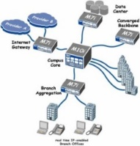
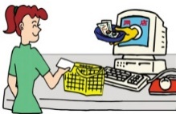
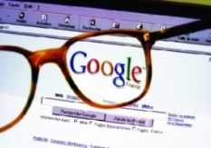
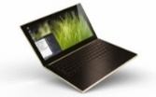

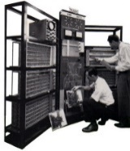
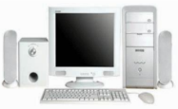
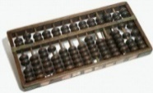
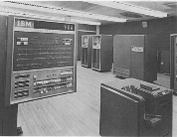

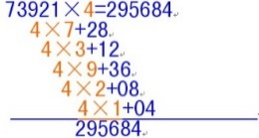

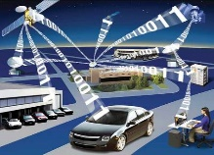
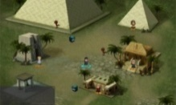
（2）计算模式改变：普适计算
2010年
1995年
1980年
智慧地球
CPS/物联网
网络向物理环境延伸，数字网络与物理世界共融
1965年
互联网革命
新的网络服务模式发展，虚拟世界与现实世界共存
1946年
个人电脑普及
科学计算服务向个人化工具型服务演变
大型机出现
计算开始向高性能计算发展
计算机诞生
自动计算替代手动计算
科学计算
网络服务
IBM前首席执行官郭士纳：计算模式每隔十五年发生一次变革。这一判断像摩尔定律一样准确，人们把它称为“十五年周期定律”。
Notes:
11

Slide 12
（3）计算机网络、无线通信网的迅速发展
互联网等信息基础设施迅速发展
截止2017年12月，我国网民规模达7.72亿，手机网民规模达7.53亿。
互联网和无线通信网络已成为人们获取
信息和人际沟通的不可或缺的基础设施
Notes:
12

Slide 13
计算机与网络的科学研究创新和机遇
Notes:
13

Slide 14
计算机与网络的科学研究创新和机遇
问题：物理世界与信息系统分开发展、互相割裂，造成资源、信息浪费
Notes:
14

Slide 15
Q：什么是物联网？
物理世界的联网需求和信息世界的扩展需求催生出了一类新型网络——物联网( Internet of Things)
目前，物联网还没有一个精确且公认的定义。

Slide 16
Q：什么是物联网？
物联网这个概念实际是中国人提出的，整合了美国CPS(Cyber-Physical Systems)、欧盟IoT（Internet of Things)和日本 i-Japan等概念。
一般定义：是一个基于互联网、传统电信网等信息载体，让所有能被独立寻址的普通物理对象实现互联互通的网络。普通对象设备化，自治终端互联化和普适服务智能化是其三个重要特征。

Slide 17
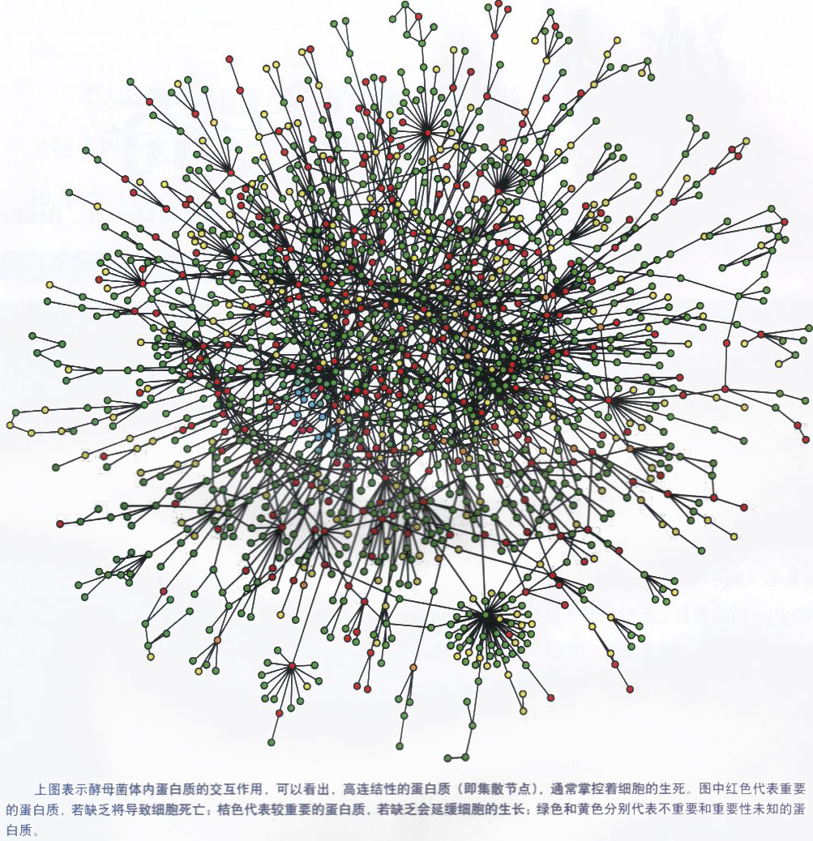



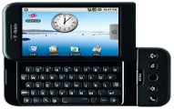

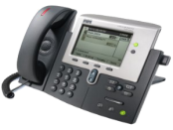
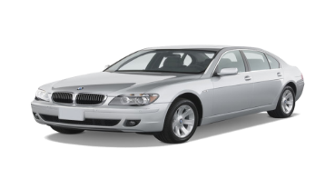
物联网的概念
普通对象设备化
自治终端互联化
物联网：是一个基于互联网、传统电信网等信息承载体，让所有能够被独立寻址的普通物理对象实现互联互通的网络。
普适服务智能化

Slide 18
物联网问世
“物联网”概念的问世，打破了之前的传统思维
过去的思路一直是将物理基础设施和IT基础设施分开：一方面是机场、公路、建筑物，而另一方面是数据中心、个人电脑、宽带等。
而在“物联网”时代，钢筋混凝土、电缆将与芯片、宽带整合为统一的基础设施，在此意义上，基础设施更像是一块新的地球工地，世界的运转就在它上面进行，其中包括经济管理、生产运行、社会管理乃至个人生活。
“物联网”时代的场景：当司机出现操作失误时汽车会自动报警；公文包会提醒主人忘带了什么东西；衣服会“告诉”洗衣机对颜色和水温的要求等等。

Slide 19
物联网应用场景：物体‘说话’

Slide 20
物物互联
继计算机、互联网和移动通信之后，业界普遍认为物联网将引领信息产业革命的新一次浪潮，成为未来社会经济发展、社会进步和科技创新的重要基础设施，也关系到未来国家物体基础设计的安全利用。
由于物联网融合了半导体、传感器、计算机、通信网络等多种技术，它即将成为电子信息产业发展的新制高点。
“物联网”也被称为是下一个万亿级的产业，其市场前景将远远超过计算机、互联网、移动通信等。

Slide 21



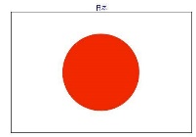
全球物联网建设现状
世界各国都在寻找国家发展的引擎。
不约而同，主要国家和地区都把物联网上升到国家和区域战略层面。
各国根据自身国情、社会经济发展水平的不同，选择物联网建设的切入点也不尽相同；
中国：2009年8月 感知中国
美国：2008年底IBM向美国政府提出的“智慧的地球”战略
建设智慧型基础设施
欧盟：2009年6月物联网行动计划
强调RFID传感等感知技术应用，注重信息安全
日本：2009年8月i-Japan战略
强调电子政务和社会信息服务应用

Slide 22

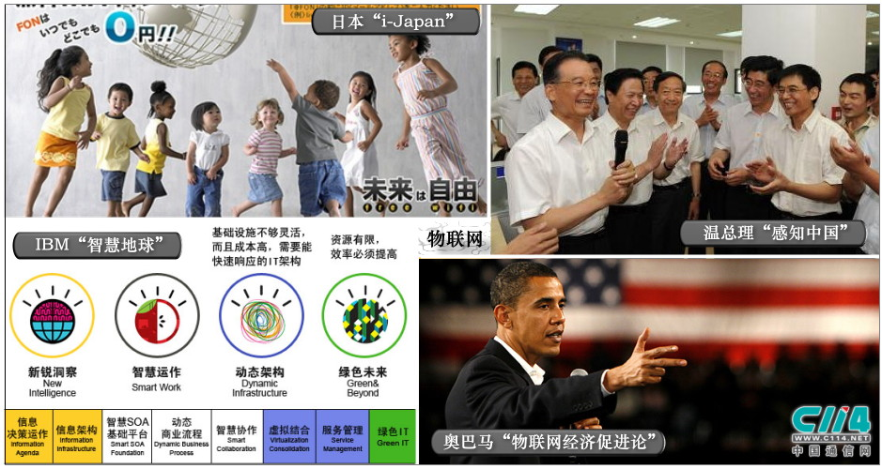





国际焦点
智慧地球
战略共识：抢占物联网技术发展制高点、培育新的经济增长点
物联网
i-Japan
物联网14条行动计划
物联网基础设施
构建基本规划
Notes:
22

Slide 23
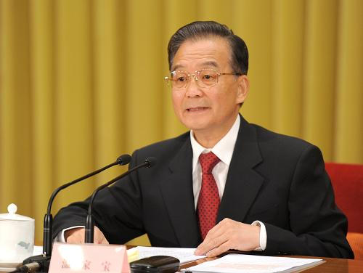

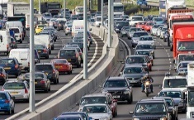
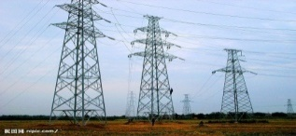
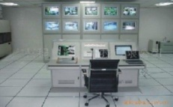
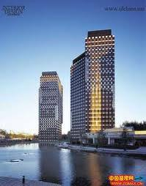
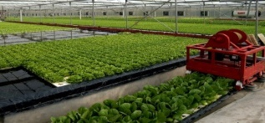
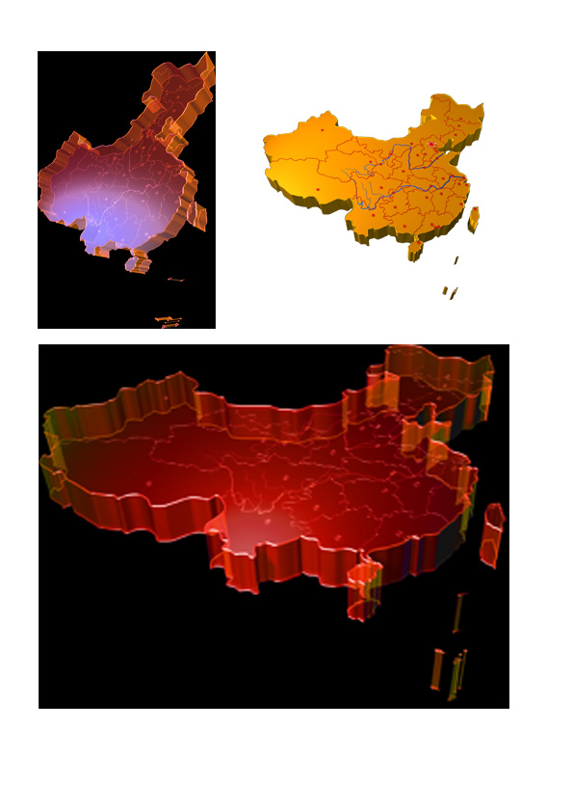
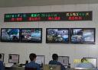
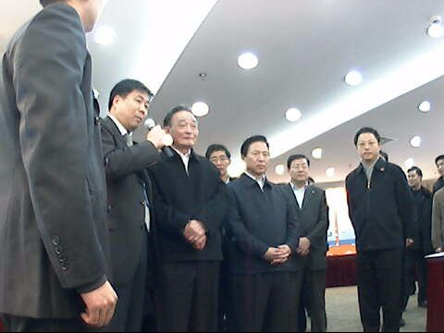
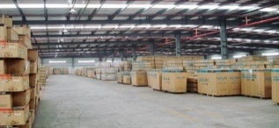
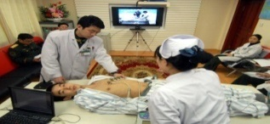
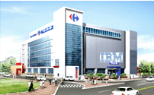


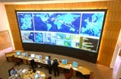


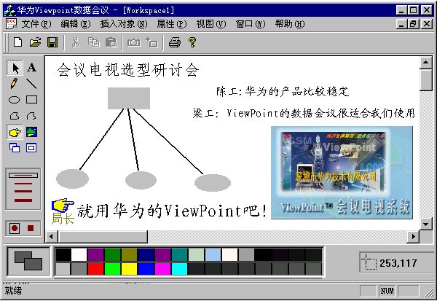
我国国家战略
“感知中国”成为中国物联网国家战略
2009年11月，温家宝总理在《让科技引领中国可持续发展》讲话中指示要着力突破传感网、物联网关键技术，及早部署后IP时代相关技术研发，使信息网络产业成为推动产业升级、迈向信息社会的“发动机”。
生态环境
智能交通
智能电网
安防监控
智能楼宇
精准农业
工业监控
2010年1月，吴邦国委员长表示要大力培育发展物联网等新兴产业
物联网
物流管理
医疗卫生
Notes:
23

Slide 24

中国物联网的发展优势
物联网在中国迅速崛起得益于我国在物联网方面的几大优势：
第一，我国早在1999年就启动了物联网核心传感网技术研究，研发水平处于世界前列；
第二，在世界传感网领域，我国是标准主导国之一，专利拥有量高；
第三，我国是目前能够实现物联网完整产业链的国家之一；
第四，我国无线通信网络和宽带覆盖率高，为物联网的发展提供了坚实的基础设施支持；
第五，我国已经成为世界第二大经济体，有较为雄厚的经济实力支持物联网发展。

Slide 25
本章内容
1.1 起源与发展
1.2 核心技术
1.3 主要特点
1.4 发展趋势
1.5 应用前景

Slide 26
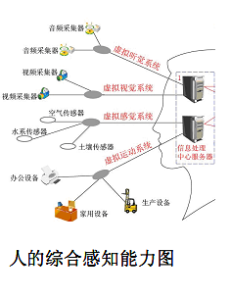
物联网（IOT）的特征
感知
传输
智能
全面感知
可靠传输
智能处理
利用RFID、传感器、二维码等能够随时随地采集物体的动态信息。
通过网络将感知的各种信息进行实时传送。
利用计算机技术，及时地对海量的数据进行信息控制，真正达到了人与物的沟通、物与物的沟通
Notes:
生于1978年8月，中共党员，研究生学历

Slide 27
核心技术
综合应用层
信息应用→
管理服务层
信息处理→
网络构建层
信息传输→
感知识别层
信息生成→
Notes:
物联网形式多样，技术复杂，牵涉面广。根据信息生成，传输，处理和应用的远离。
可以把物联网分为四个层次。

Slide 28
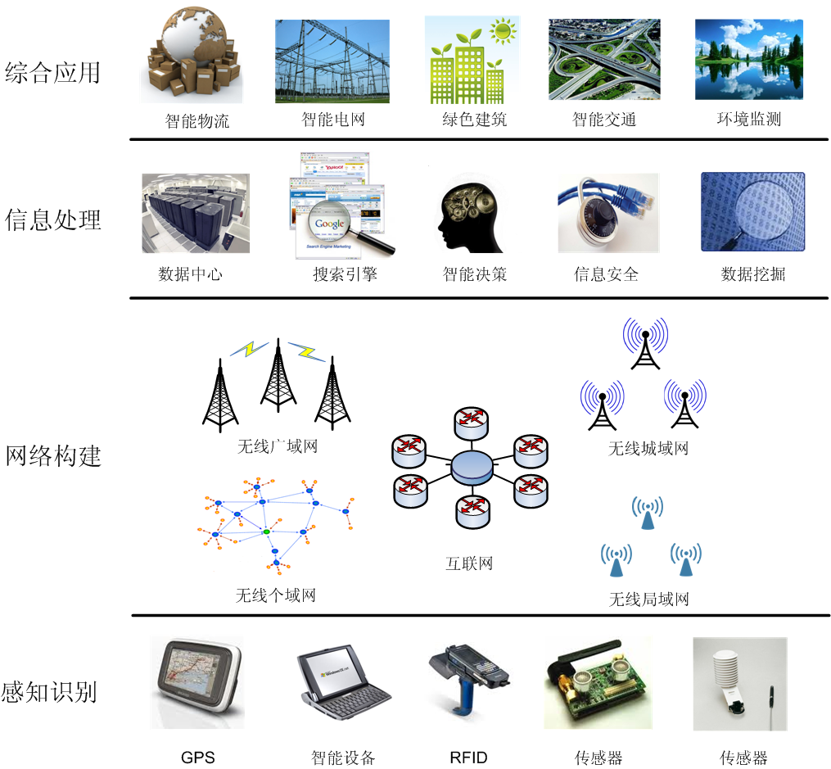
物联网四层模型
Notes:
这幅图展示了物联网四层模型以及相关的技术。
RFID技术
RFID技术即射频识别，又称电子标签、无线射频识别，是一种通信技术，可通过无线电讯号识别特定目标并读写相关数据，而无需识别系统与特定目标之间建立机械或光学接触。
智能决策
智能决策支持系统是人工智能和决策系统相结合，应用专家系统技术，使决策系统能够更充分地应用人类的知识，如关于决策问题的描述性知识，决策过程中的过程性知识，求解问题的推理性知识，通过逻辑推理来帮助解决复杂的决策问题的辅助决策系统。
数据挖掘
数据挖掘一般是指从大量的数据中通过算法搜索隐藏于其中信息的过程。数据挖掘通常与计算机科学有关，并通过统计、在线分析处理、情报检索、机器学习、专家系统（依靠过去的经验法则）和模式识别等诸多方法来实现上述目标。

Slide 29
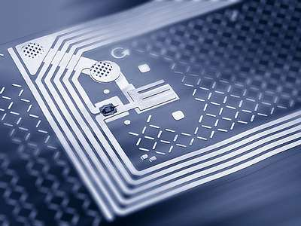
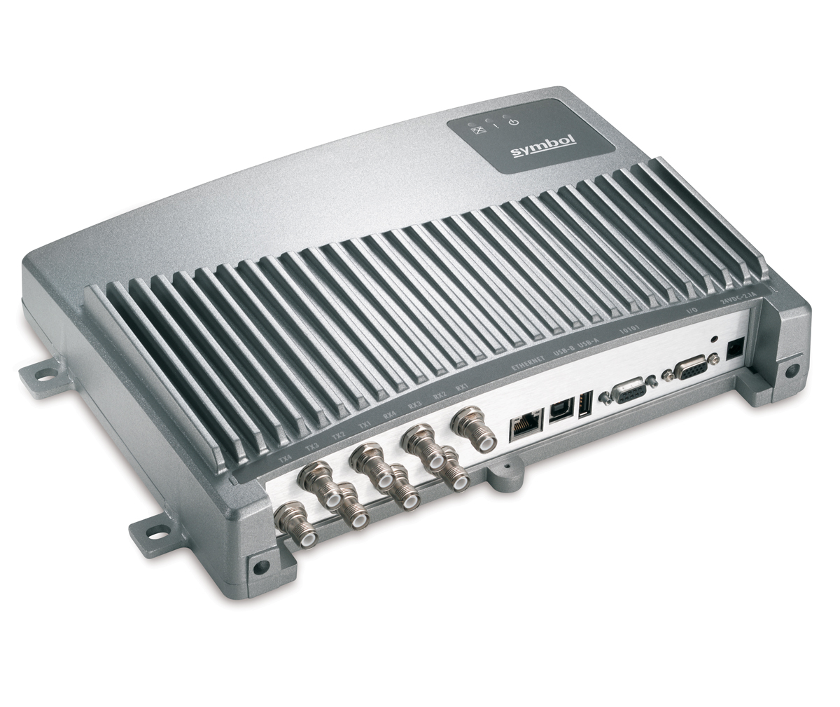
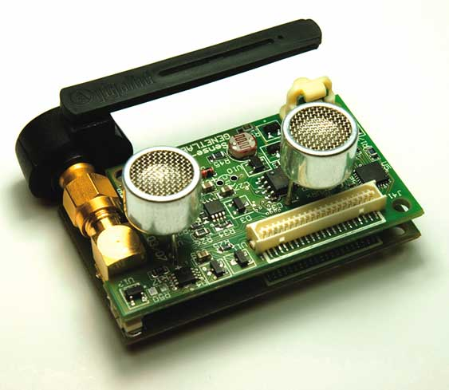
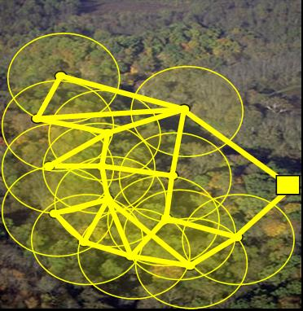
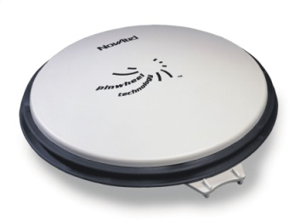
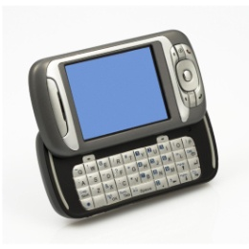
核心技术－感知识别层
信息生成方式多样化
RFID
无线传感器
智能设备
Notes:
感知识别是物联网的核心技术，是物联网世界和信息世界的纽带。
感知识别层既包括射频识别(RFID），无线传感器等信息自动生成设备，也包括各种智能电子产品用来人工生成信息。

Slide 30
核心技术：感知识别层
信息生成方式多样化是物联网的重要特征之一。
感知识别层位于物联网四层模型的最底端，是所有上层结构的基础。
物联网的“触手”是位于感知识别层的大量信息生成设备，既包括采用自动生成方式的RFID、传感器、定位系统等，也包括采用人工生成方式的各种智能设备，例如智能手机、PDA、多媒体播放器、上网本、笔记本电脑等等。
RFID（ Radio Frequency Identification ，射频识别，俗称电子标签）是能够让物品“开口说话”的技术。RFID标签中存储着规范而具有互用性的信息，通过无线通信网络把它们自动采集到中央信息系统，实现物品的识别和管理。

Slide 31
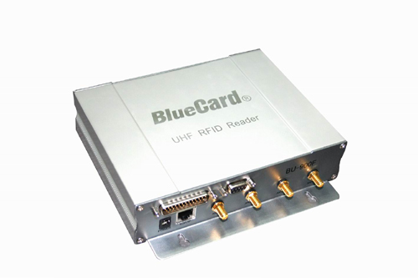
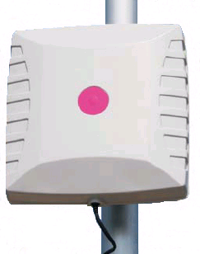
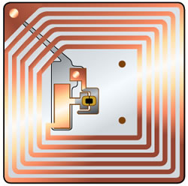
感知识别层技术举例：RFID
基本组成：工业界经常将RFID系统分为标签，阅读器和天线三大组件。
工作原理：阅读器通过天线发送电子信号，标签接收到信号后发射内部存储的标识信息，阅读器再通过天线接收并识别标签发回的信息，最后阅读器再将识别结果发送给主机。
标签
阅读器
天线
详见 第2章

Slide 32
感知识别层技术举例：无线传感网
发展历程：传感器→无线传感器→无线传感器网络（大量微型、低成本、低功耗的传感器节点组成的多跳无线网络）
详见 第3章
Notes:
无线传感器网络(Wireless Sensor Networks, WSN)是一种分布式传感网络，它的末梢是可以感知和检查外部世界的传感器。WSN中的传感器通过无线方式通信，因此网络设置灵活，设备位置可以随时更改，还可以跟互联网进行有线或无线方式的连接。通过无线通信方式形成的一个多跳自组织网络。

Slide 33
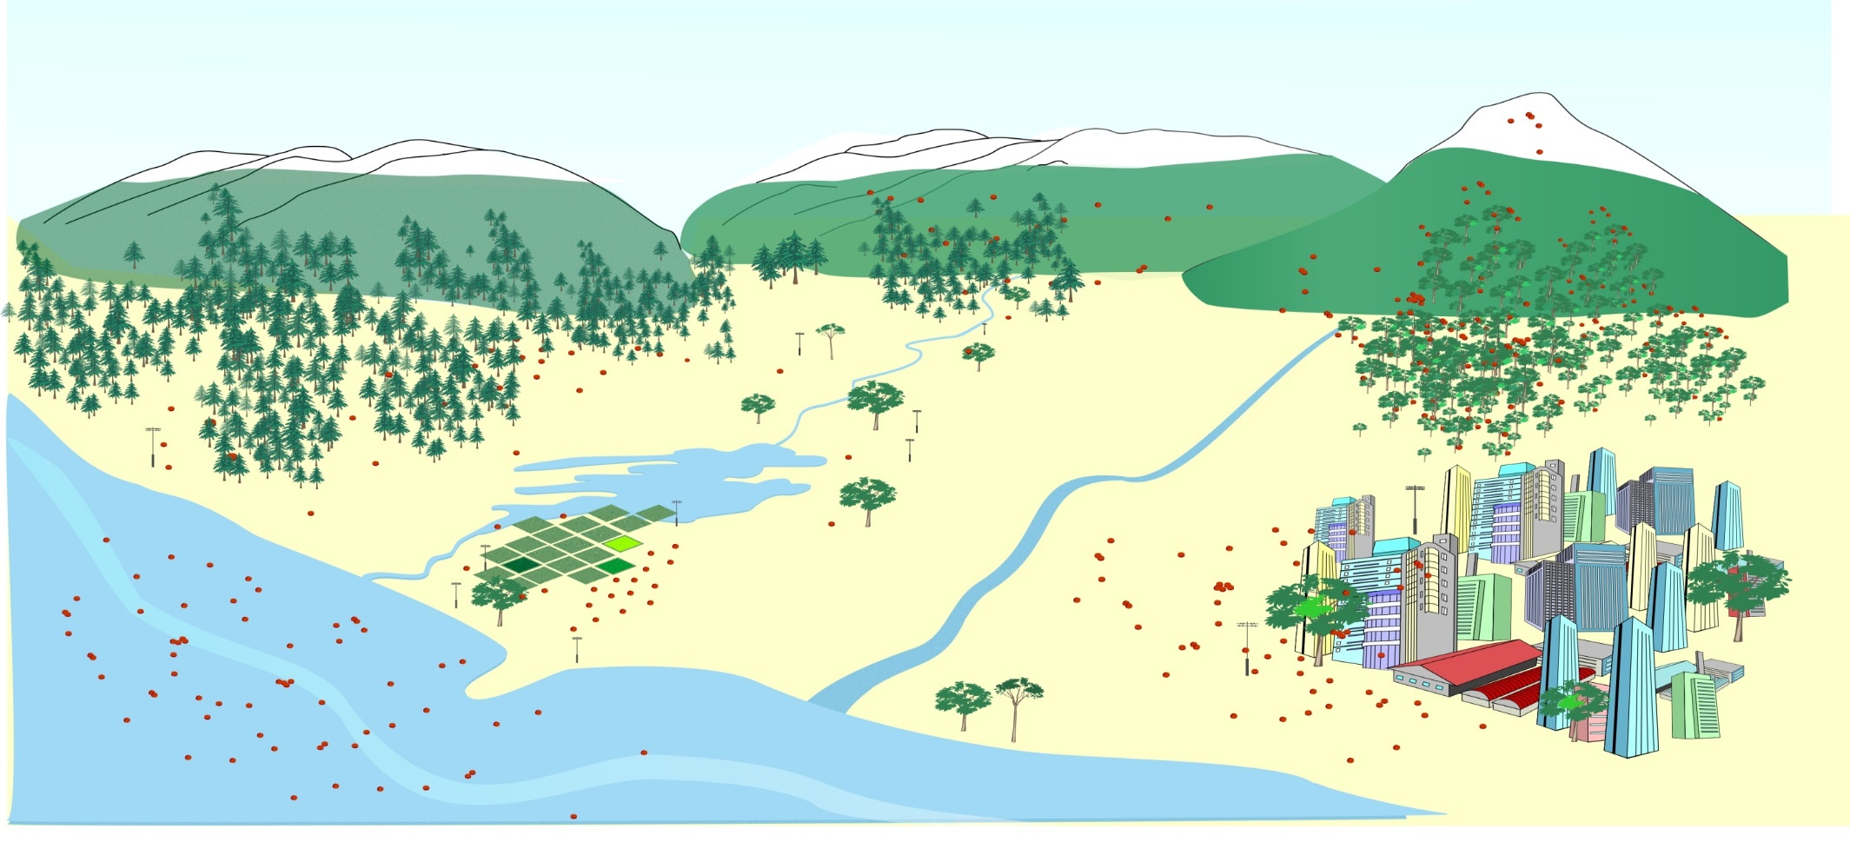
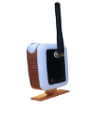

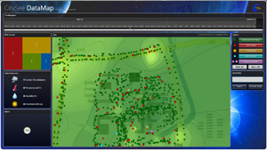










无线传感网
无线传感网是连接物理世界与
数字世界的桥梁
森林
工业区
湖泊
生活区
Notes:
项目要搭建一个碳排放碳汇监测的大规模无线传感网系统，在森林、湖泊、城市的工业区、生活区等区域部署大量的传感器节点，将二氧化碳浓度、温度、湿度、风力、风向等多维感知数据以多跳传输的方式传回基站，通过对数据的融合分析处理与统计，最终显示监测区域的碳排放与吸收情况。在我们的系统中，无线传感网可以有效的感知环境信息，是连接物理世界与数字世界的桥梁。

Slide 34


感知识别层技术举例：无线传感网
应用举例：
VigilNet: 美国弗吉尼亚大学研制的用于军事监测的系统。传感节点具有自主成网、多跳传输等特点。
Mercury:美国哈佛大学研制的可穿戴的医疗监控传感器。传感器具有设计人性化、高精度感知、连续长期采集数据等特点。
GreenOrbs（绿野千传）：森林监测传感网系统，适用于长期、大规模、自动化的环境监测任务
详见 第3章
VigilNet
Mercury

Slide 35
无线传感网的应用
智能尘埃 Smart Dust (2003)
•光信号传输
•很微小，微米级的包含传感和通信的平台
•具有计算能力，双向无线通信能力，自带电源
•成本比较低，适合大规模生产和部署
•有特定的用途与功能：
空间探测
远距离交通流量探测
建筑物情况监控
战场，自然资源监视
目标：当时体积为5mm³,目标为1mm³
Notes:
生于1978年8月，中共党员，研究生学历

Slide 36
无线传感网的应用
Notes:
生于1978年8月，中共党员，研究生学历

Slide 37
感知识别层技术举例：定位系统
位置信息内涵扩展：空间信息→所在地理位置+处在该地理位置的时间+处在该地理位置的对象（人或设备）
定位系统与技术：
GPS卫星定位
蜂窝基站定位（GSM/CDMA/3G）
室内精确定位（红外线/超声波/超宽带）
WiFi基站定位
物联网环境下对定位技术的挑战：
异构网络、复杂环境下的精准定位
大规模应用
基于位置的服务（Location based Services）
位置信息带来的信息安全和隐私保护问题
详见 第4章

Slide 38



感知识别层技术举例：智能信息设备
传统智能设备：
个人计算机（PC）/个人数字助理（PDA）
物联网时代新智能设备：
数字标牌（实时信息互动）
智能电视（具有全功能的互联网，个性化体验）
智能手机
详见 第5章

Slide 39





核心技术－网络构件层
无线广域网
3G/4G
无线个域网
Bluetooth
ZigBee
互联网
物联网的核心网络
无线局域网
WiFi
无线城域网
WiMax
详见 第6-8章
Notes:
互联网以及下一代互联网是物联网的核心网络。
无线广域网包括现有的移动通信网络及其演进技术（包括3G/4G通信技术），提供广阔内连续的网络介入服务。
无线城域网网包括现有的WiMAX技术（802.16系列标准），提供城域范围（约110千米）告诉数据传输服务。
无线局域网包括现在广为流行的WIFI（802.11系列标准），为一定区域的用户提供网络访问服务。
无线个域网包括蓝牙（802.15.1标准），zigbee（802.15.4标准），近场通信NFC等协议。这类网络的特点是功耗低，传输速率（相比于无线宽带网络），短距离(一般小于10米)，一般用作个人电子产品互联、工业控制设备等领域。

Slide 40
核心技术：网络构件层
网络是物联网最重要的基础设施之一。
网络构建层在物联网四层模型中连接感知识别层和管理服务层，具有强大的纽带作用，高效、稳定、及时、安全地传输上下层的数据。
各种不同类型的无线网络适用于不同的环境，合力提供便捷的网络接入，是实现物物互联的重要基础设施。

Slide 41
Q：各种网络形式如何应用于物联网？
互联网：IPv6扫清了可接入网络的终端设备在数量上的限制。互联网/电信网是物联网的核心网络、平台和技术支持。
无线宽带网：WiFi/WiMAX等无线宽带技术覆盖范围较广，传输速度较快，为物联网提供高速可靠廉价且不受接入设备位置限制的互联手段。
无线低速网：ZigBee/蓝牙/红外等低速网络协议能够适应物联网中能力较低的节点的低速率、低通信半径、低计算能力和低能量来源等特征。
移动通信网：移动通信网络将成为“全面、随时、随地”传输信息的有效平台。高速、实时、高覆盖率、多元化处理多媒体数据，为“物品触网”创造条件。

Slide 42
IPv6
物联网的前提是必须为物品赋以独一无二的地址
原Internet中采用的标准是IPv4，只支持大概 40 亿（2³²）个网络地址，平均每个人不到 1 个，人都不够分的。
IPv6是互联网协议 IPv4 的更新版
IPv6支持2¹²⁸（约3.4 ×10³⁸）个地址，这等价于在地球上每平方米有6.7×10²³个地址
丰富的地址资源使得万物互联成为可能。

Slide 43
核心技术－管理服务层
管理服务层位于感知识别和网络构建层之上，综合应用层之下，是物联网智慧的源泉。人们通常把物联网应用冠以“智能”的名称，如智能交通、智能物流、智能建筑等，其中的智慧就来自这一层。
当感知识别层生成的大量信息经过网络层传输汇聚到管理服务层，如果不能有效地整合与利用，那无异于入宝山而空返，望“数据的海洋”而兴叹。
管理服务层解决数据如何存储（大数据与海量存储）、如何检索（数据库系统）、如何使用、如何不被滥用（信息安全与隐私保护）等问题。
详见 第9-11章

Slide 44
管理服务层：大数据与海量存储
网络存储体系结构：
直接附加存储（DAS）
网络附加存储（NAS）
存储区域网络（SAN）
困难：只能满足中等规模商业需求
数据中心不仅包括计算机系统和配套设备（如通信/存储设备），还包括冗余的数据通信连接/环境控制设备/监控设备及安全装置，是一大型的系统工程。通过高度的安全性和可靠性提供及时持续的数据服务，为物联网应用提供良好的支持。
典型的数据中心：Google/Hadoop
详见 第9章
Notes:
大数据（big data），指无法在一定时间范围内用常规软件工具进行捕捉、管理和处理的数据集合，是需要新处理模式才能具有更强的决策力、洞察发现力和流程优化能力来适应海量、高增长率和多样化的信息资产

Slide 45
管理服务层：数据库系统
物联网数据特点：
海量性，多态性，关联性及语义性
关系数据库系统作为一项有着近半个世纪历史的数据处理技术，仍可在物联网中大展拳脚，为物联网的运行提供支撑。与此同时，结合物联网应用提出的新需求，数据库技术也在进行不断的更新，发展出新的方向。
新兴数据库系统（NoSQL数据库）针对非关系型、分布式的数据存储，并不要求数据库具有确定的表模式，通过避免连接操作提升数据库性能。
详见 第10章
Notes:
关系数据库
关系数据库，是建立在关系数据库模型基础上的数据库，借助于集合代数等概念和方法来处理数据库中的数据，同时也是一个被组织成一组拥有正式描述性的表格，该形式的表格作用的实质是装载着数据项的特殊收集体，这些表格中的数据能以许多不同的方式被存取或重新召集而不需要重新组织数据库表格。

Slide 46
管理服务层：信息安全与隐私保护
RFID安全
主要安全和隐私隐患：窃听、跟踪、中间人攻击、欺骗/重放/克隆、物理破解、篡改信息、拒绝服务攻击、RFID病毒…
保护手段：物理安全机制/密码学安全机制/PUF…
位置隐私
定义：用户对自己位置信息的掌控能力：用户能自由决定是否发布位置信息，将信息发布给谁，通过何种方式来发布，以及发布的信息有多详细。
保护手段：制度制约、隐私方针、身份匿名、数据混淆
详见 第11章

Slide 47
核心技术－ 综合应用层
“实践出真知”，无论任何技术，应用是决定成败的关键。物联网丰富的内涵催生出更加丰富的外延应用。
详见 第12-15章
Notes:
互联网最初用来实现计算机之间通信，进而发展到连接以人为主体的用户，现在正朝物物互联这一目标前进。
伴随着这一进程，网络应用也发生了翻天覆地的变化，如图所示。
从早期的以数据服务为主要特征的文件传输、电子邮件；
到以用户为中心的应用，如万维网、电子商务、视频点播、在线游戏、社交网络等。
再发展到物品跟踪，环境感知、智能物流、智能交通。
网络应用呈现出多样化，规模化，等特点。

Slide 48
核心技术
物联网各层之间既相对独立又相对紧密
在综合应用层下，同一层次上的不同技术互为补充，适用于不同环境，构成该层次技术的全套应对策略。
不同层次提供各种技术的配置和组合，根据应用需求，构成完整的解决方案。
综合应用层
管理服务层
网络构建层
感知识别层
Notes:
End：
总而言之，技术的选择应以应用为向导，根据具体的需求和环境，选择合适的感知技术，联网技术和信息处理技术。

Slide 49
本章内容
1.1 起源与发展
1.2 核心技术
1.3 主要特点
1.4 发展趋势
1.5 应用前景
Notes:
Beginning:
接下来讨论下物联网技术的主要特点

Slide 50
主要特点
从网络的角度来判断，物联网具有以下几个特点：
在网络终端层面呈现联网终端规模化、感知识别普适化的特点
在通信层面呈现异构设备互联化的特点
在数据层面呈现管理处理智能化的特点
在应用层面呈现应用服务链条化的特点

Slide 51
主要特点
联网终端规模化
物联网时代的一个重要特征是“物品触网”，物联网时代每一件物品均具通信功能成为网络终端，5-10年内联网终端规模有望突破百亿。
感知识别普适化
作为物联网的末梢，自动识别和传感网络技术近些年来发展迅速，应用广泛。无所不在的感知和识别将传统上分离的物理世界和信息世界高度融合
异构设备互联化
尽管硬件和软件平台千差万别，各种异构设备利用无线通信模块和标准通信协议，构建成自组织网络。在此基础之上，运行不同的异构网络之间通过“网关”互联互通，实现网际间信息共享和融合
Notes:
Beginning：
下面对以上5个重要特点进行说明

Slide 52
主要特点
管理处理智能化
物联网将大规模数据高效、可靠地组织起来，为上层行业应用提供智能的支撑平台。
与此同时，运筹学，机器学习，数据挖掘，专家系统等决策手段将广泛应用于各行各业。
应用服务链条化
链条化是物联网应用的重要特点。以工业生产为例，物联网技术覆盖从原材料引进，生产调度，节能减排，仓储物流到产品销售，售后服务等各个环节。
物联网技术在一个行业的应用也将带动相关上下游产业，最终服务于整个产业链。

Slide 53
本章内容
1.1 起源与发展
1.2 核心技术
1.3 主要特点
1.4 发展趋势
1.5 应用前景
Notes:
Beginning：
接下来，我看看物联网的发展趋势

Slide 54
发展趋势
物联网是信息技术发展到特定阶段的产物，是应运而生的。这里的“运”指的：
更广泛的互联互通
互联互通的对象从人延伸到物体
互联互通方式的扩展
更透彻的感知
通信功能使传感器能够协同工作 ( page 011，案例分析)
更深入的智能
多传感器实现“人多力量大”的智能
多维感知数据实现“防患于未然”的智能
大数据挖掘实现“见微知著”的智能
Notes:
Beginning：
我们强调过物联网要实现的是互联互通！
互联互通的对象从人延展到物体，不仅人与人要交流，物和物也要互通。
从技术角度，这意味着联网终端的多样性大大增加。
互联互通方式的扩展，也就是网络通信模式的扩展，亦即更深层次的广泛与全面。
找同学，“更透彻的感知” 书中的案例描述进行朗读
找同学朗读
找同学朗读

Slide 55
本章内容
1.1 起源与发展
1.2 核心技术
1.3 主要特点
1.4 发展趋势
1.5 应用前景
Notes:
Beginning：
最后，我带着大家展望下物联网的应用前景

Slide 56
应用前景
物联网应用于农业生产、管理和农业产品加工，打造信息化农业产业链，从而实现农业的现代化。
物联网的工业应用可以持续提升工业控制能力与管理水平，实现柔性制造、绿色制造、智能制造和精益生产，推动工业转型升级。
物联网应用于零售、物流、金融等服务业，将大大促进服务产品、服务模式和产业形态的创新和现代化，成为服务业发展创新和现代化升级的强大动力。

Slide 57
应用前景
物联网在电网、交通、公共安全、气象、遥感勘查和环境保护等国家基础设备领域的应用，将有力地推动基础设备的智能化升级，实现能源资源环境的科学利用和科学管理。
物联网应用于教育、医疗卫生、生活家居、旅游等社会生活领域，可扩展服务范围、创新服务形式、提升服务水平，有力推进基本公共服务的均等化，不断提高人民生活质量和水平。
应用于国防和战争中的监视、侦察、定位、通信、计算、指挥等方面，将有利提升信息化条件下的国防与军事斗争能力，适应全球性的新军事变革。

Slide 58

典型应用－ 智慧农业

Slide 59

智慧农业-物联网全产业链管理平台

Slide 60

智慧农业-蔬果种植物联网管理系统

Slide 61

智慧农业-畜禽养殖物联网管理系统

Slide 62

智慧农业-水产养殖物联网管理系统

Slide 63

智慧农业-农业产品信息可追溯

Slide 64


应用前景——智能物流
智能物流：现代物流系统希望利用信息生成设备，如RFID设备、感应器或全球定位系统等种种装置与互联网结合起来而形成的一个巨大网络，并能够在这个物联化的物流网络中实现智能化的物流管理。
Notes:
Beginning：
该技术充分利用互联网和无线射频识别网络设施支撑整个物流体系，从而使物流行业发生颠覆性的变化，可以使客户在任何地方、任何时间以最便捷、最高效、最可靠、成本最低的方式享受到物流服务。

Slide 65


应用前景——智能交通
智能交通：通过在基础设施和交通工具当中广泛应用信息、通讯技术来提高交通运输系统的安全性、可管理性、运输效能同时降低能源消耗和对地球环境的负面影响。
实时路况与导航
车载电子设备
Notes:
Beginning：
我们可以展望下未来的交通，所有的车辆都能够预先知道并避开交通堵塞，沿最快捷的路线达到目的地，减少二氧化碳的排放。拥有实时的交通和天气信息，能够随时找到最近的停车位，甚至在大部分时间内车辆可以自动驾驶而乘客可以在旅途中欣赏在线电视节目。

Slide 66


智能交通

Slide 67




智能交通
高速公路系统
智能停车场
物流系统
列车铁轨
Notes:
在停车场智能引导停车泊位。
对列车铁轨的状态是否正常进行监测。
在高速公路系统，辅助完成不停车收费功能。
在物流系统中，监测物资的保存状态和数量。

Slide 68





应用前景——智能建筑
智能建筑：物联网技术为绿色建筑带来了新的力量。通过建立以节能为目标的建筑设备监控网络，将各种设备和系统融合在一起，形成以智能处理为中心的物联网应用系统，有效的为建筑节能减排提供有力的支撑。
Notes:
Beginning：
应用物联网技术，智能建筑具有人员实时管理，建筑结构健康监测，安防与应急逃生，能耗检测与节能控制，室内环境舒适度自动控制，数据显示，统计、分析和预测等功能。

Slide 69

建筑结构安全监测
Sensor net
Notes:
69

Slide 70

应用前景——环境监测
环境监测：通过对人类和环境有影响的各种物质的含量、排放量、以及各种环境状态参数的检测，跟踪环境质量的变化，确定环境质量水平，为环境管理、污染治理、防灾减灾等工作提供基础信息、方法指引和质量保证。

Slide 71


典型应用－ 环境监控

Slide 72
总结
欧洲智能系统集成技术平台在报告《物联网2020》中预测了物联网的四个发展阶段：
2010年前，基于RFID技术实现低功耗，低成本的单个物体间的互联，并在物流、零售、制药等领域进行局部应用
2010-2015年，利用传感器网络及无所不在的RFID标签实现物与物之间的广泛互联，针对特定产业制定技术标准，并完成部分网络融合
2015-2020年，具有可执行指令的标签被广泛应用，物体进入半智能化，物联网网间交互标准制定完成，网络具有超高速传输能力
2020年之后，物体具有完全智能的响应行为，异质系统能够协同交互，强调产业整合，实现人、物、服务网络的深度融合
Notes:
END：
尽管物联网应用前景广阔，人们也应该认识到物联网的发展不是一蹴而就的。
物联网面临的挑战包括安全和隐私、数据保护、资源控制、信息共享、标准制定、服务开放性和互操作性等。

